Slide 1

Estadística para Ciencias Políticas
Sesión práctica 6: Descriptivos en R Studio
i. Análisis descriptivo
ii. Medidas según tipo de variable
ii. Gráficos según tipo de variable
Chiara Zamora Mendoza (PCPOCZAM@upc.edu.pe)

Slide 2
i. Análisis estadístico
Tipos de análisis
Análisis descriptivo
Medidas de tendencia central
Medidas de dispersión
Análisis inferencial
Otras medidas

Slide 3
ii. Medidas de tendencia central
Media
Mediana
Moda
Suma de las observaciones dividida por el número total de observaciones.
También se define como promedio (suma dividida por la cuenta).
Valor medio del conjunto de datos. Divide los datos en dos mitades.
Si el número de elementos en el conjunto de datos es impar, entonces el elemento central es la mediana.
Valor que tiene la frecuencia más alta en el conjunto de datos dado.
Más de una moda si encontramos dos o más puntos de datos que tienen la misma frecuencia.
El conjunto de datos puede no tener moda si la frecuencia de todos los puntos de datos es la misma.
Si es par, la mediana sería el promedio de dos elementos centrales.

Slide 4
ii. Medidas de dispersión
Rango
Varianza
Desviación estándar
Describe la diferencia entre el punto de datos más grande y más pequeño en nuestro conjunto de datos.
Cuanto mayor sea el rango, mayor será la difusión de los datos y viceversa.
La desviación cuadrada promedio de la media.
Se calcula encontrando la diferencia entre cada punto de datos y el promedio, que también se conoce como la media, elevándolos al cuadrado, sumándolos todos y luego dividiendo por la cantidad de puntos de datos presentes en nuestro conjunto de datos.
La raíz cuadrada de la varianza.
Sumando todos los valores y luego dividiendo por el número de términos seguido de la raíz cuadrada.
Se calcula encontrando la media, luego restando cada número de la media, que también se conoce como promedio, y elevando al cuadrado el resultado.

Slide 5
ii. Otras medidas
Cuartil
Rango intercuartílico
Asimetría
Curtosis
Un cuartil es un tipo de cuantil.
El primer cuartil (Q1) se define como el número medio entre el número más pequeño. la mediana del conjunto de datos, el segundo cuartil (Q2) es la mediana del conjunto de datos dado, mientras que el tercer cuartil (Q3) es el medio número entre la mediana y el mayor valor del conjunto de datos.
También llamado midspread o 50% medio, o técnicamente H-spread es la diferencia entre el tercer cuartil (Q3) y el primer cuartil (Q1).
Cubre el centro de la distribución y contiene el 50% de las observaciones.
Notes:
La asimetría implica la ausencia de simetría; es una ausencia de proporción. Vas a tener curvas sesgadas a la derecha o a la izquierda. Si la asimetría es menor a 0, es asimetría negativa (es decir, tienes valores inferiores que te jalan el promedio o los datos en sí / sesgado hacia la izquierda). Si la asimetría es = 0, quiere decir que tienes una simetría. Si la asimetría es mayor a 0, es asimetría positiva (es decir, tienes valores superiores a la media que te jalan los datos o el promedio en sí / sesgado hacia la derecha).
La curtosis (o apuntamiento) es una medida que me indica qué tan concentrados están mis datos a la media. Aquí, se determina el grado de apuntamiento o achatamiento de éstos en su parte central. Su interpretación se basa en el valor que presente el Coeficiente de Fisher, si este es mayor a 3, la distribución es Leptocúrtica. Si es igual a 3 es mesocúrtica. Si es menor a 3 es platicúrtica.

Slide 6
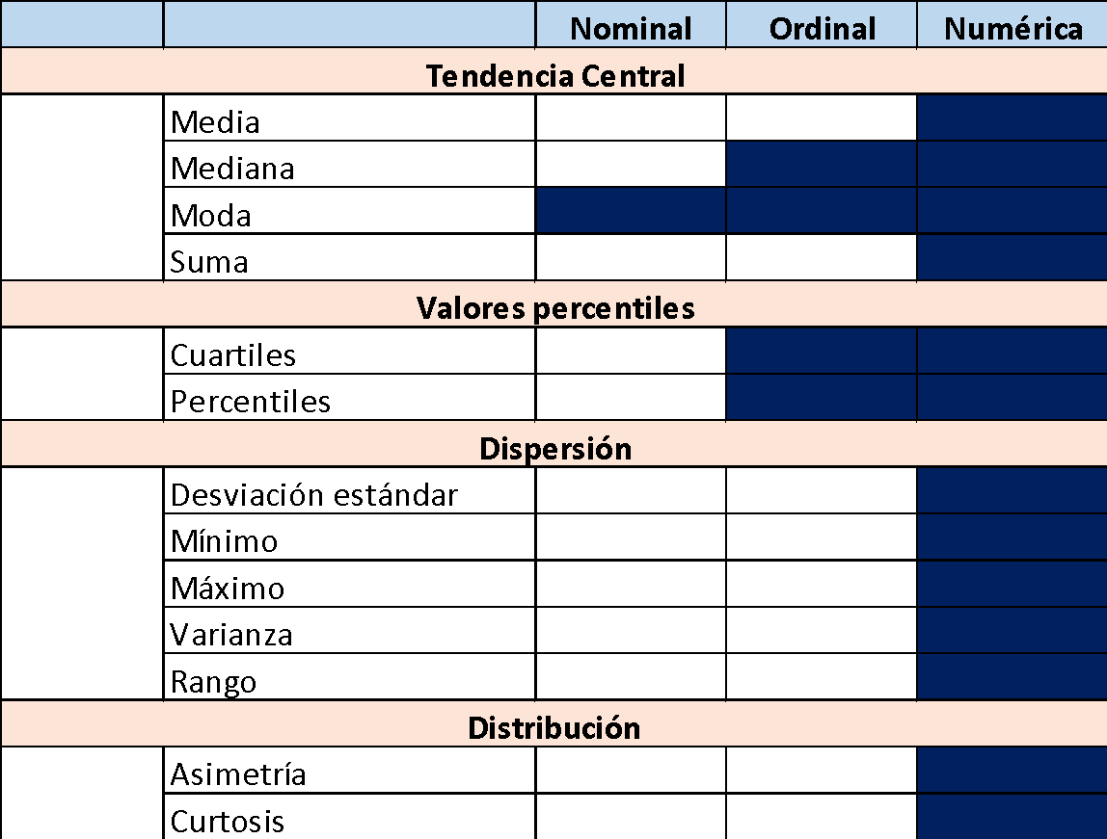
ii. Medidas por tipo de variable
Notes:
La asimetría implica la ausencia de simetría; es una ausencia de proporción. Vas a tener curvas sesgadas a la derecha o a la izquierda. Si la asimetría es menor a 0, es asimetría negativa (es decir, tienes valores inferiores que te jalan el promedio o los datos en sí / sesgado hacia la izquierda). Si la asimetría es = 0, quiere decir que tienes una simetría. Si la asimetría es mayor a 0, es asimetría positiva (es decir, tienes valores superiores a la media que te jalan los datos o el promedio en sí / sesgado hacia la derecha).
La curtosis (o apuntamiento) es una medida que me indica qué tan concentrados están mis datos a la media. Aquí, se determina el grado de apuntamiento o achatamiento de éstos en su parte central. Su interpretación se basa en el valor que presente el Coeficiente de Fisher, si este es mayor a 3, la distribución es Leptocúrtica. Si es igual a 3 es mesocúrtica. Si es menor a 3 es platicúrtica.

Slide 7
iii. Visualización de datos
La visualización de datos es una herramienta para dar sentido a cientos, miles, e incluso millones, de filas de datos con las que eventualmente podríamos trabajar.
Una adecuada visualización de datos cuenta una historia, eliminando las inconsistencias y ”ruidos” en los datos, y resaltando la información útil.

Slide 8
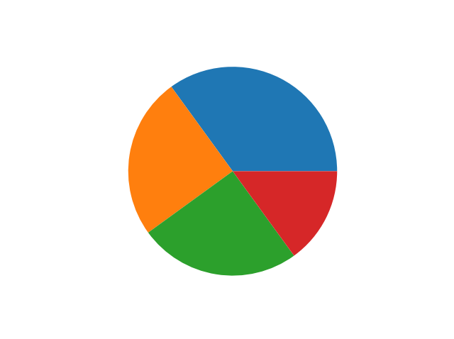
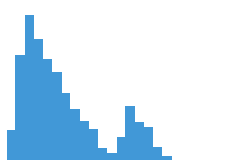
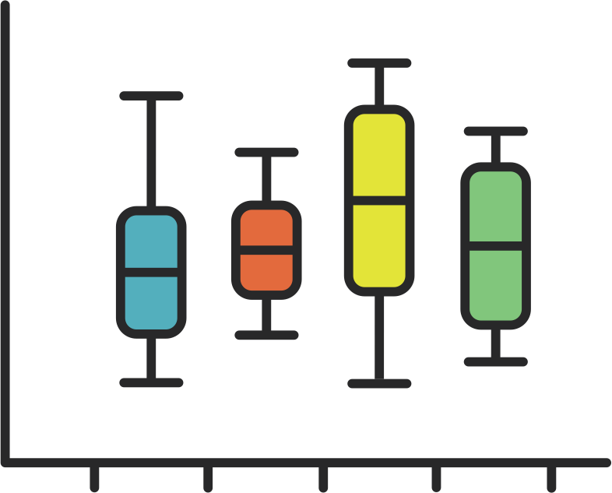
5. Gráficos por tipo de variables:
Tipo de gráfico: | Variables nominales | Variables ordinales | Variables numéricas
Pie chart | X | X
Gráfico de barras | X | X
Gráfico de cajas |  | X | X
Histograma |  |  | X
Notes:
Interpretación del gráfico
En el gráfico superior podemos ver como se distribuyen los precios de venta de las diferentes filiales de una empresa
Caja
Las dimensiones de la caja está determinada por la distancia del rango intercuartílico, que es la diferencia entre el primer (punto 2 del gráfico) y tercer cuartil (punto 4 del gráfico), es decir, que en nuestro gráfico vemos que para la filial central, el 50% de las ventas están entre 1.250 y 3.350 € mientras que en Viajes se concentran entre 2.600 y 3.400.
El segmento que divide la caja en dos partes es la mediana (punto 3 del gráfico), que facilitará la comprensión de si la distribución es simétrica o asimétrica.
Si la mediana se sitúa en el centro de la caja entonces la distribución es simétrica y tanto la media, mediana y moda coinciden.
Si la mediana corta la caja en dos lados desiguales se tiene:
Asimetría positiva o segada a la derecha si la parte más larga de la caja es la parte superior a la mediana. Los datos se concentran en la parte inferior de la distribución. La media suele ser mayor que la mediana.
Asimetría negativa o sesgada a la izquierda si la parte más larga es la inferior a la mediana. Los datos se concentran en la parte superior de la distribución. La media suele ser menor que la mediana.
¡Ojo! Porque un lado de la caja sea más largo que otro, no quiere decir que ese lado contenga más datos. Indica un rango más amplio, por lo que los datos estarán mas dispersos. Un rango menos amplio, indica que los datos están más próximos.

Slide 9
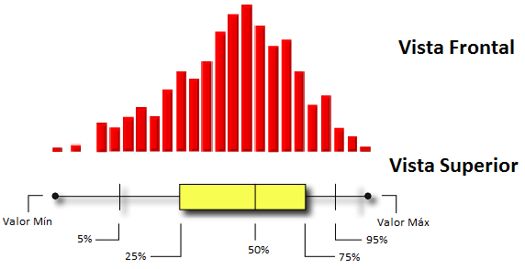

Slide 10
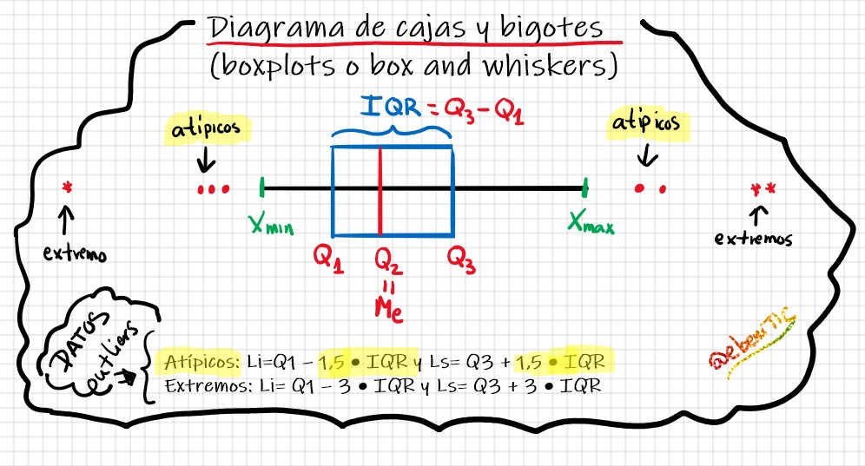

Slide 11

¿Cómo nos fue hoy?
Dudas/ comentarios

